Slide 1
Дуб з…лёный над х…лмом,
А под дубом б…льшой дом.
В доме буковки ж…вут,
И г…стей к себе зовут.

Slide 2
Дуб зелёный над холмом,
А под дубом большой дом.
В доме буковки живут,
И гостей к себе зовут.

Slide 3
Тема: ???
Цель: ???

Slide 4
Тема: «Обобщение знаний о ….»
Цель: закрепить знания о …

Slide 5
Тема: «Обобщение знаний о правописании слов с безударными гласными в корне слова»
Цель: закрепить знания о правописании безударных гласных в корне слова

Slide 6
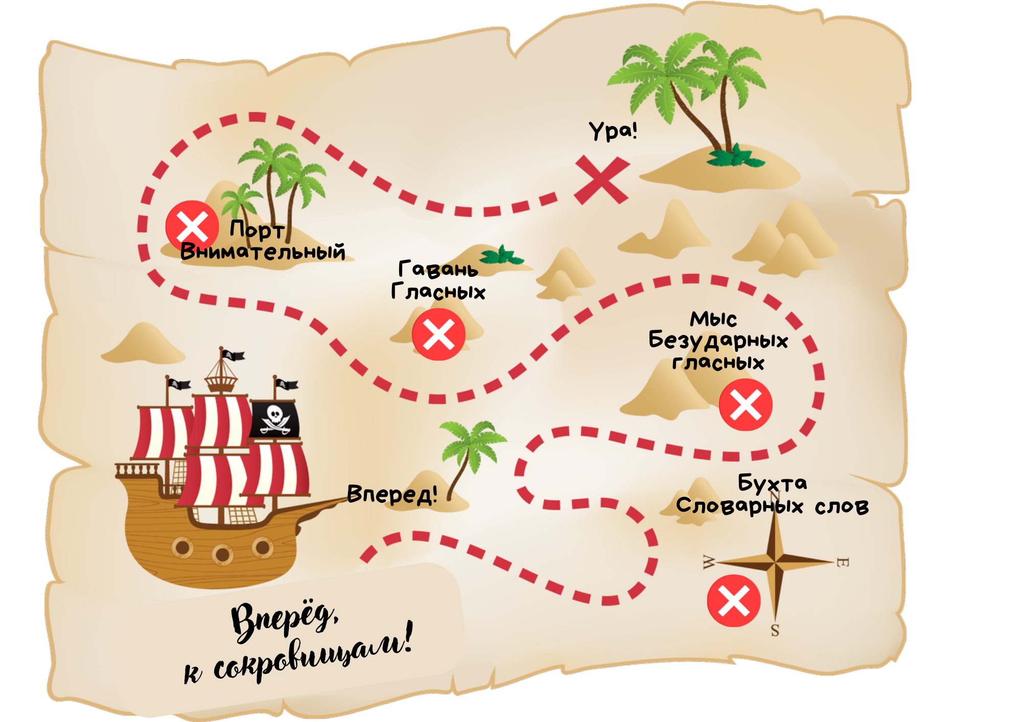

Slide 7
Д…жди, гл…за, сн…га,
г…ра, вр…чи, св…сток.

Slide 8
1.Белка, беленький, белить.
2.Водный, вода, водить.
3.Лось, лоскут, лосёнок.

Slide 9
1.Белка, беленький, белить.
2.Водный, вода, водить.
3.Лось, лоскут, лосёнок.

